Slide 1
КОМПЛЕКСНАЯ ПРОГРАММА обслуживания сотрудников корпоративных Клиентов
с использованием банковских карт Банка ГПБ (АО)

Slide 2
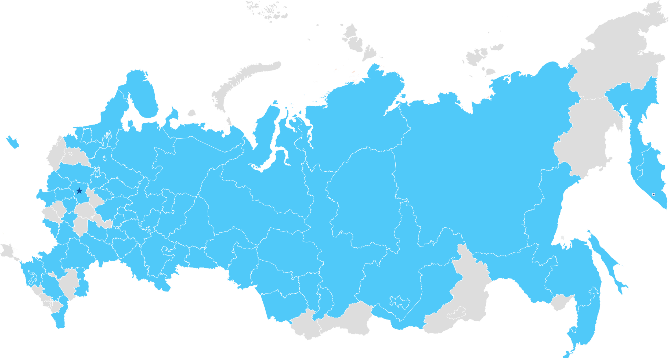
Газпромбанк сегодня
филиалов
360
20
Получение БЕЗ КОМИССИЙ наличных денежных средств во всех банкоматах на территории РФ
Более
офисов
в России
Мурманск
Калининград
Санкт-Петербург
Якутск
Смоленск
Щелково
Ярославль
Москва
Кострома
Ленск
Петропавловск- Камчатский
Брянск
Тула
Нижний Новгород
Липецк
Ижевск
Пермь
Воронеж
Набережные Челны
Пенза
Тольятти
Уфа
Екатеринбург
Нерюнгри
Ростов-на-Дону
Саратов
Самара
Тюмень
Краснодар
Волгоград
Оренбург
Челябинск
Томск
Омск
Кемерово
Красноярск
Комсомольск-на-Амуре
Ставрополь
Новосибирск
Новокузнецк
Южно-Сахалинск
Астрахань
Барнаул
Благовещенск
Хабаровск
Махачкала
Иркутск
Улан-Удэ
Газпромбанк, его филиалы и ДО
Владивосток
Регионы присутствия Газпромбанка
* Информация о банкоматах Банка и банков-партнеров работающих в режиме общего доступа, предоставлена на сайте Банка www.gazprombank.ru

Slide 3
39 банков - участников корпоративной сети*
Функции | Банкоматы Газпромбанка | Банкоматы банков корпоративной сети
Снятие наличных в рублях с карточных счетов | * | *
Снятие наличных в валюте (доллары США, евро) с рублевого карточного счета | *
Совершение платежей | * | *
Погашение кредитов | *
Переводы денежных средств с карты на карту | * | *
Регистрация услуг дистанционного обслуживания | *
Пополнение карты наличными денежными средствами | * | *
Получение информации о доступном балансе по счету карты | * | *
Выписка о состоянии индивидуального лицевого счета в Пенсионном фонде РФ | *
* Информация о банкоматах Банка и банков-партнеров работающих в режиме общего доступа, предоставлена на сайте Банка www.gazprombank.ru

Slide 4
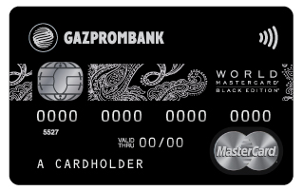
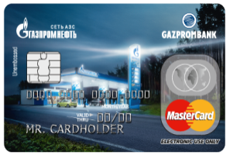
Почему наши зарплатные карты лучше?
ДЛЯ СОТРУДНИКОВ
ДЛЯ МЕНЕДЖМЕНТА
ДЛЯ РУКОВОДСТВА
ДОСТУП К ОДНОМУ СЧЕТУ КАРТ ПЯТИ ПЛАТЕЖНЫХ СИСТЕМ
БЕСПЛАТНО
Выпуск и обслуживание карт
Перевыпуск карты
Выпуск 4 дополнительных карт
Снятие наличных в любых банкоматах на территории РФ
SMS-оповещения
КОМПЛЕКСНАЯ СИСТЕМА БЕЗОПАСНОСТИ
ПРОГРАММЫ ЛЬГОТНОГО КРЕДИТОВАНИЯ
ВЫПУСК КАРТ ПОВЫШЕННОЙ КАТЕГОРИИ GOLD / PLATINUM
БЕСПЛАТНО
Выпуск членам семьи дополнительных банковских карт категории Gold/ Platinum
Дистанционное обслуживание в системе «Телекард» (для категории Platinum)
SMS-оповещения
Снятие наличных в любых банкоматах на территории РФ
ПО ЛЬГОТНЫМ ТАРИФАМ
Годовое членство в международной ассоциации пассажиров авиалиний IAPA
Страховой полис для выезжающих за рубеж
КРЕДИТНЫЙ ЛИМИТ ДО 2 МЛН РУБ.
НАЧИСЛЕНИЕ 5% НА ОСТАТОК
PRIORITY PASS (2 бесплатных прохода)
ПРОГРАММА ПРИВИЛЕГИЙ MASTERCARD
РАСШИРЕННАЯ ПРОГРАММА СТРАХОВАНИЯ MASTERCARD
СНЯТИЕ НАЛИЧНЫХ БЕЗ КОМИССИИ ВО ВСЕХ БАНКОМАТАХ
ПРОГРАММЫ ЛЬГОТНОГО КРЕДИТОВАНИЯ

Slide 5
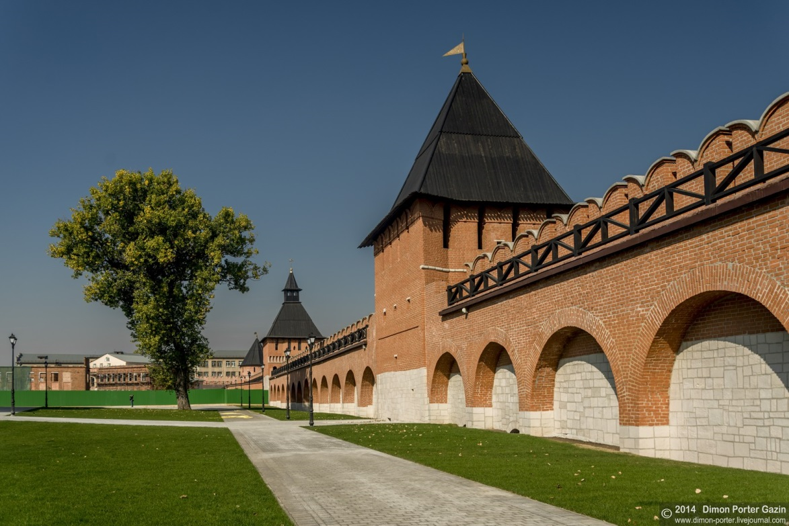
Карта МИР-JCB на специальных условиях
Преимущества карты МИР-JCB
БЕСПЛАТНО И БЕЗ КОМИССИЙ
Снятие наличных в любых банкоматах на территории РФ
SMS информирование
3D Secure
Интернет банк
МОБИЛЬНЫЙ БАНК * - всего за 59 руб./мес.
ПРОГРАММА ЛОЯЛЬНОСТИ РЖД - БОНУС
ВЫПУСК КАРТЫ ** - на срок 3 года
Для сотрудников бюджетных организаций
Карта платежной системы МИР с открытием отдельного счета (в соответствии с ФЗ -161 от 27.06.2011г.)
Бесплатный выпуск дополнительных карт международных платежных систем (бесплатное открытие второго счета)
Управление счетами через ДКО
Для сотрудников внебюджетных организаций
Карта может являться как основной, так и дополнительной
Открытие отдельного счета для карты НСПК МИР не требуется
* подключение на добровольной основе
** карта с данным функционалом оформляется только до 30.06.2018г.

Slide 6
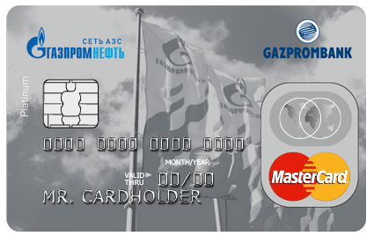
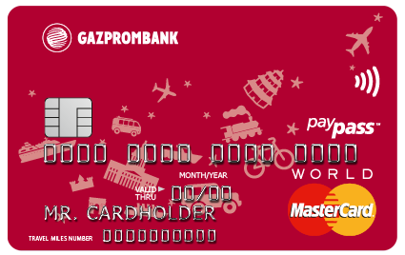
6 причин оформить кредитную карту зарплатным клиентам
Стоимость
0 руб.
обслуживания
Льготный период
до 90 дней
на покупки и снятие
Минимальный платеж
5%
от суммы кредита
Сумма кредита
до 600тыс.руб.
но не более двух з/п
Для карт 21,9% с рассрочкой платежа
При невыполнении
условий
23,9% льготного периода
Данное предложение не является офертой. Условия кредитования для конкретного заемщика определяются Банком в индивидуальном порядке и могут отличаться от указанных условий. Подробности на сайте www.gazprombank.ru

Slide 7
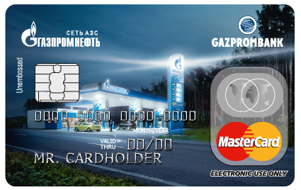
Карта «Газпромбанк-Газпромнефть»
ЗАЧЕМ?
Дебетовая
или
кредитная
Чтобы пользуясь международной банковской картой Газпромбанка экономить на заправке своего автомобиля!
Держатель карты автоматически становится участником программы лояльности «Нам по пути!»*, в рамках которой за каждую покупку получает бонусы, которые может потратить на заправку автомобиля или товары и услуги на АЗС «Газпромнефть».
КАК НАКОПИТЬ?
За каждые 100 рублей:
1. В сети АЗС за топливо, товары и услуги – 4 бонуса
2. Не в сети АЗС за покупки – 1 бонус
КАК ПОТРАТИТЬ?
Только владельцы ко-брендовой карты
«Газпромбанк - Газпромнефть» получают неснижаемый «ЗОЛОТОЙ» статус
участника Программы «Нам по пути!»
100 рублей = 4 бонуса
В сети АЗС «Газпромнефть»:
Топливо
Магазин
Кафе
1 бонус = 1 рубль
*Бонусы программы «Нам по пути!» можно накапливать при оплате товаров и услуг в сети партнеров (подробности на сайте www.gpnbonus.ru ) и использовать для оплаты на АЗС «Газпромнефть».

Slide 8
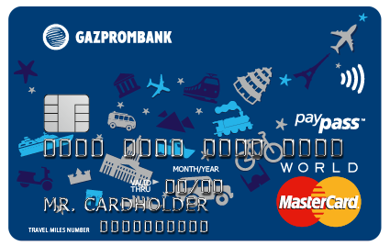
Карта «Газпромбанк-Travel Miles»
ЗАЧЕМ?
Дебетовая
или
кредитная
Чтобы пользуясь международной банковской картой Газпромбанка экономить на путешествиях по всему миру!
Международная банковская карта «Газпромбанк - Travel Miles» сочетает в себе удобный платежный инструмент и доступ к программе «Travel Miles*», благодаря которой можно получать мили и использовать их для дальнейшей оплаты услуг на сайте http://www.iglobe.ru.
КАК НАКОПИТЬ?
За 30 RUB/ 1 USD/1 EUR на покупки = 1 миля
Дополнительные мили на сайте iGlobe - за бронирование и заказ услуг
КАК ПОТРАТИТЬ?
На полную или частичную оплату:
Авиабилетов в 380 авиакомпаний
Проживания в 200 000 отелей по всему миру
Аренды автомобиля в аэропорту/стране пребывания
Бронирования поездки для третьих лиц
Покупка билетов РЖД на любые направления
А также передачу миль третьим лицам – участникам программы «Travel Miles»!
Расплачивайся картой «Газпромбанк-Travel Miles» и копи мили.
Подари себе путешествие!
* Программа «Газпромбанк – Travel Miles» реализуется компанией «BRADDY S.A.» (Швейцария), подробности на сайте www.iglobe.ru

Slide 9
Преимущества программ кредитования в Банке ГПБ (АО)
Отсутствие комиссии
за выдачу кредита
Возможность увеличения максимальной суммы кредита при учете совокупного дохода семьи Заемщика
Удобные способы погашения кредита - с «зарплатной» карты или
через банкоматы Банка с помощью карты
VISA Instant Issue, предоставляемой Банком бесплатно
Срок действия решения Банка о предоставлении ипотечного кредита составляет 3 месяца
Возможность подтверждения дохода справкой по форме Банка
Возможность выбора вида платежа
по кредиту
(аннуитетный или дифференцированный)

Slide 10
Ипотечное кредитование
9% годовых
ПРОЦЕНТНЫЕ СТАВКИ
Готовые / строящиеся квартиры, апартаменты* – от 9%** (Акция)
(при условии страхования жизни)
АКЦИЯ
до 28.02.2018
ПЕРВОНАЧАЛЬНЫЙ ВЗНОС
От 10% от стоимости жилья
ОСНОВНЫЕ УСЛОВИЯ
Срок принятия решения – от 1 дня
Сумма кредита – до 45 млн. руб.
Срок кредитования – до 30 лет
Досрочное погашение – на любую сумму и в любую дату
Приобретаемое жилье – квартиры, таунхаусы
Ипотечному Заемщику дополнительно может быть предоставлена кредитная карта с лимитом задолженности 100 000 руб. при условии соответствия Клиента установленным Банком критериям
* объект должен быть аккредитован Банком (список аккредитованных объектов представлен на сайте Банка www.gazprombank.ru).
** + 0,2 п.п. при приобретении объекта не у Застройщика – партнера Банка (список Застройщиков-партнеров представлен на сайте Банка www.gazprombank.ru).
Данное предложение не является офертой. Условия кредитования для конкретного заемщика определяются Банком
в индивидуальном порядке и могут отличаться от указанных условий.

Slide 11
Рефинансирование ипотеки
9,2% годовых
ОСНОВНЫЕ УСЛОВИЯ
Вид рынка – вторичный / первичный*
Срок принятия решения – от 1 дня
Сумма кредита – до 45 млн. руб.
Срок кредитования – до 30 лет
Досрочное погашение – на любую сумму и в любую дату
АКЦИЯ
до 28.02.2018
РЕФИНАНСИРУЕТСЯ
Первичный рынок
Вторичный рынок
Ипотечный кредит на приобретение квартиры в строящемся жилом доме**, ранее полученный в другом банке
Ипотечный и потребительский кредит, ранее полученные в одном или в разных банках, а также предоставление дополнительных наличных средств на потребительские цели***
Рефинансирование ипотечных кредитов под залог имущественных прав требования:
по договору участия в долевом строительстве
уступки прав требования по договору участия в долевом строительстве
Рефинансирование кредитов позволяет объединить в одну сумму несколько кредитов под более низкую процентную ставку с целью уменьшения ежемесячного платежа и снижения кредитной нагрузки!
* Срок обслуживания рефинансируемого кредита - не менее 6 мес.
** Строящейся объект недвижимости должен быть аккредитован Банком.
*** Общая сумма средств, выделяемых на рефинансирование потребительского кредита и дополнительных наличных средств на потребительские цели, не может превышать 30% от суммы рефинансируемого ипотечного кредита.
Процентная ставка 9,2% действует при условии оформления полиса / договора по страхованию риска смерти заемщика или утраты заемщиком трудоспособности / риска несчастного случая (в добровольном порядке
Данное предложение не является офертой. Условия кредитования для конкретного заемщика определяются Банком в индивидуальном порядке и могут отличаться от указанных условий. Подробности на сайте www.gazprombank.ru

Slide 12
Потребительские кредиты
в т.ч. рефинансирование
от 11,4% годовых
ПРОЦЕНТНЫЕ СТАВКИ
АКЦИЯ
до 31.01.2018
с обеспечением*
без обеспечения*
Рефинансирование
до 2 лет (вкл.)
11,40%
11,90%
12,40%
11,40%
12,90%
12,40%
от 2 лет до 5 лет (вкл.)
13,75%
14,25%
15,25%
от 5 лет до 7 лет (вкл.)
ОСНОВНЫЕ УСЛОВИЯ
Максимальная сумма кредита – 3,5 млн. рублей
Максимальная сумма кредита без поручителя – 2,0 млн. рублей
Максимальный срок кредитования – 7 лет
* + 0,5 п.п. при отсутствии страхования жизни
+ 0,5 п.п. для незарплатных клиентов
+ 0,5 п.п. при подаче заявки не через интернет-сайт Банка
Данное предложение не является офертой. Условия кредитования для конкретного заемщика определяются Банком в индивидуальном порядке и могут отличаться от указанных условий. Подробности на сайте www.gazprombank.ru
-0,5% при подаче заявки онлайн

Slide 13
Новые вклады Газпромбанка
СБЕРЕГАТЬ
Пополнение X
Снятие вклада X
Газпромбанк – Праздничный (до 31.01.2018)
Ставка 7,25 % в рублях
Сумма От 100 тыс. руб.
Срок 121 день
Для ВСЕХ КЛИЕНТОВ
Газпромбанк – Двери открыты
Ставка 7,3 % в рублях
Сумма От 300 тыс. руб.
Срок 91 день
Для НОВЫХ
клиентов Банка*
*Вклад принимается от физических лиц, не заключавших ранее договоры срочных банковских вкладов в подразделении Банка ГПБ (АО) (головном офисе/филиале) по месту обращения физического лица. Вклады в пользу третьих лиц не принимаются

Slide 14
Базовые вклады Газпромбанка
СБЕРЕГАТЬ
Пополнение X
Снятие вклада X
Газпромбанк - Сбережения
Ставка До 6,8 % в рублях
Сумма От 15 тыс. руб.
Срок От 91 до 1097 дней (выбираете Вы!)
НАКАПЛИВАТЬ
Пополнение V
Снятие вклада X
Газпромбанк – На жизнь (выплата процентов каждый месяц!)
Ставка До 6,5 % в рублях
Сумма От 15 тыс. руб.
Срок От 91 до 1097 дней (выбираете Вы!)
УПРАВЛЯТЬ
Пополнение V
Снятие вклада V
Газпромбанк – Бизнес (выплата процентов каждый месяц!)
Ставка До 6,3 % в рублях
Сумма От 15 тыс. руб.
Срок От 91 до 1097 дней (выбираете Вы!)
*Значение ставки зависит от суммы и срока вклада. Подробное описание этих и других вкладов на сайте www.gazprombank.ru

Slide 15
Накопительное страхование жизни
ПРОГРАММА ФИНАНСОВОЙ ЗАЩИТЫ И НАКОПЛЕНИЙ «ДИНАСТИЯ»
от 50 000 руб.*
Гарантированные накопления к сроку / определенной финансовой цели с помощью комфортных сумм, исходя из конкретного бюджета семьи.
Финансовая защита близких в случае ухода из жизни/ потери трудоспособности основного источника дохода.
Адресная выплата – выплата страховой суммы осуществляется только лицам, указанным в договоре.
Ежегодный налоговый вычет – право получения ежегодного социального налогового вычета в размере 13% от суммы взносов ежегодно на протяжении всей программы.
Возможность получения дополнительного инвестиционного дохода.
Высокий уровень медицинского обслуживания обеспечивается дополнительной опцией «Медицина без границ».
*Размер минимального взноса по базовой программе составляет 50 000 руб., 1 000 долл. / евро в год. Подробное описание этих и других программ страхования на сайте www.gazprombank.ru

Slide 16
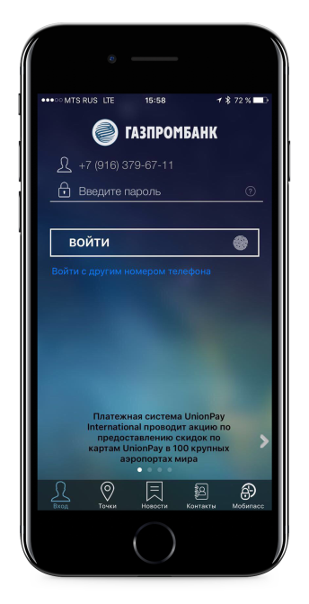
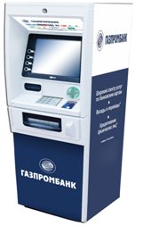
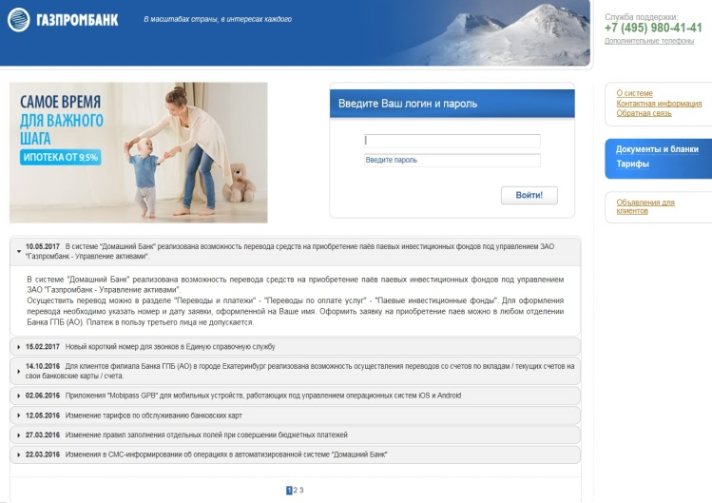
Дистанционные каналы обслуживания (ДКО)
SMS-инфо
Интернет-банк
ДОМАШНИЙ БАНК
Мобильное приложение
ТЕЛЕКАРД
Банкоматы и
терминалы Банка
0
руб.
0
руб.
59
руб./мес.
0
руб.
переводы денежных средств, в том числе по произвольным реквизитам
оплата государственных услуг (штрафы ГИБДД, пошлины ФМС, начисления ФНС)
оперативный контроль величины и платёжного лимита карты
информация по кредитам и депозитам
временная блокировка/возобновление действия карты
установка и изменение географических ограничений по карте
геолокационный сервис
оформление заявки на кредитные продукты
Какая информация
доступна
через ДКО?

Slide 17
В рамках зарплатного проекта в Банке ГПБ (АО), сотрудники компании имеют возможность получать консультации по всем розничным продуктам Банка у персонального менеджера.
МЫ ВСЕГДА НА СВЯЗИ!
Обухова Анна
Ведущий специалист
моб. +7 920 005 28 81
Телефон единой справочной службы Банка:
8-800-100-07-01
с мобильного ✱0701
(для абонентов МТС, Билайн, Мегафон)
Мазанова Алла
Начальник Дополнительного офиса № 001/1002
ул.Минина, 8 Б
моб. +7 929 047 70 55
Оставить заявку для получения консультации на сайте банка
газпромбанк.рф / gazprombank.ru
Банк ГПБ (АО). Генеральная лицензия Банка России №354.

